Slide 1
স্বাগতম

Slide 2
পরিচিতি
শিক্ষক পরিচিতি
রতন ঘরামী
সহকারী শিক্ষক(বংলা)
সাপলেজা মডেল হাই স্কুল
মঠবাড়িয়া, পিরোজপুর।
পাঠ পরিচিতি
শ্রেণিঃ 8ম
বিষয়ঃ বিজ্ঞান
অধ্যায়ঃ 7
সময়ঃ ৫০ মিনিট

Slide 3
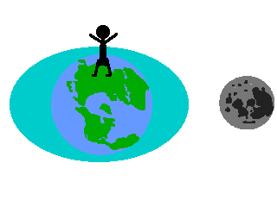

Slide 4
আজকের পাঠ
‘পৃথিবী ও মহাকর্ষ’

Slide 5
শিখনফল
মহাকর্ষ ব্যাখ্যা করতে পারব।
মহাকর্ষ ও অভিকর্ষের পার্থক্য ব্যাখ্যা করতে পারব।
অভিকর্ষ ত্বরণ ব্যাখ্যা করতে পারব। ।
ভর ও ওজনের পার্থক্য করতে পারব।

Slide 6
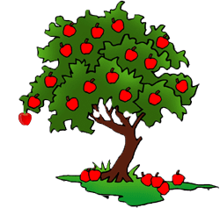
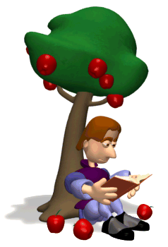

Slide 7
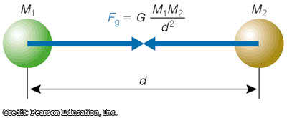

Slide 8
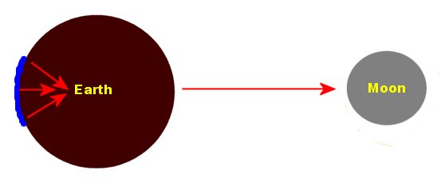
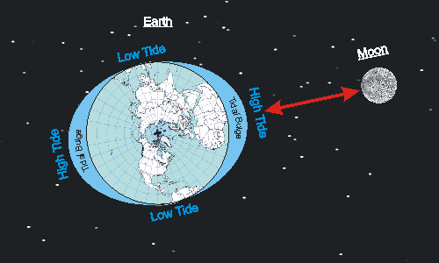

Slide 9
একক কাজ
মহাকর্ষ কাকে বলে?

Slide 10
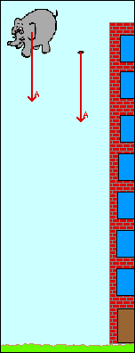

Slide 11
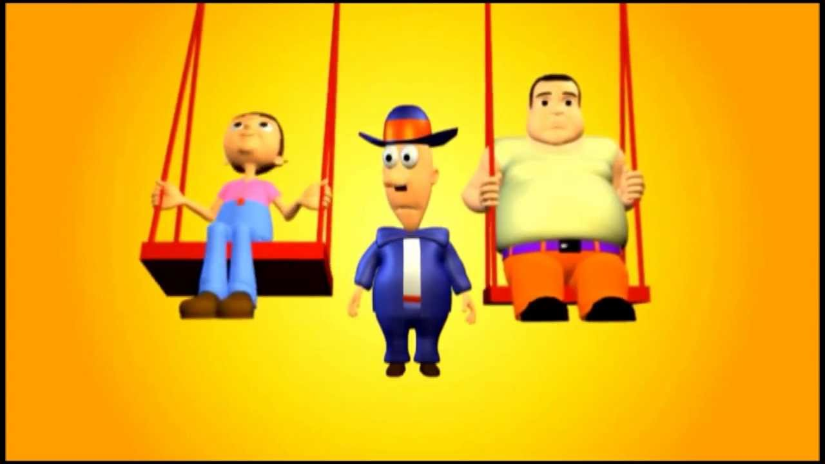

Slide 12
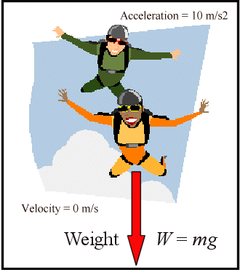
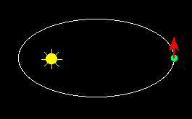

Slide 13
দলীয় কাজঃ
ভর ও ওজনের মধ্যে পার্থক্য লিখ।
-

Slide 14
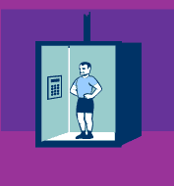
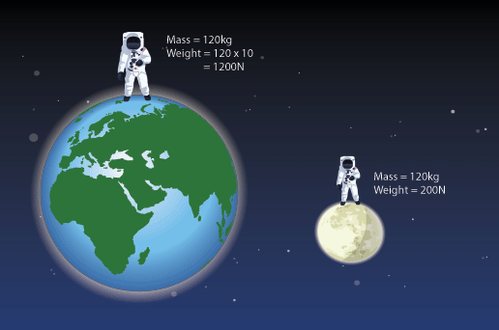

Slide 15
মুল্যায়ন
অভিকর্ষ কাকে বলে?
মেরুতে “g”মান কত?
বিষুবীয় অঞ্চলে“g”মান কত?

Slide 16
বাড়ির কাজ
তোমার জানা অভিকর্ষ বলের কয়েকটি উদাহরণ লিখে আনবে।

Slide 17
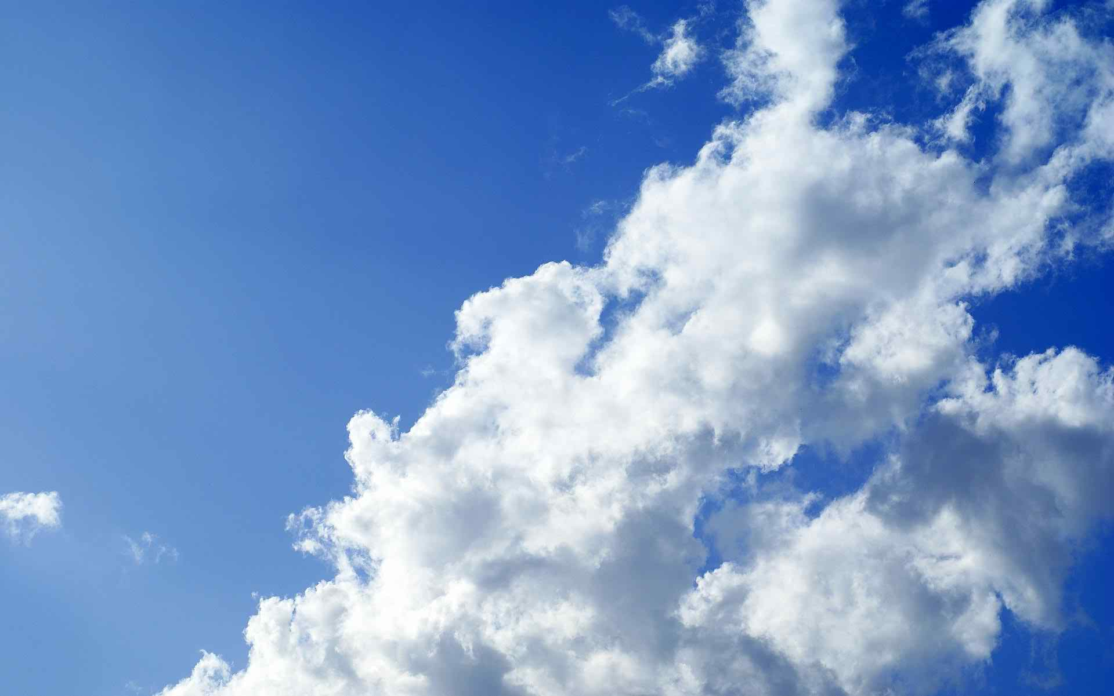
ধন্যবাদ

